Slide 1
Использование лексической темы «Профессии»
в развитии речи дошкольников.
Подготовила воспитатель МДОУ №8 «Ленок» ЯМР:
Курашкина Анастасия Валерьевна

Slide 2
Лексическая тема «Профессии» в старшей группе
Цель: формирование знаний о людях разных профессий.
Задачи.
Образовательные: упражнять детей в составлении описательного рассказа о
профессии по мнемотаблице. Дать знания о том, что людям разных профессий помогают
орудия труда. Продолжать учить детей отвечать на вопросы полным предложением.
Развивающие: активизировать словарь детей существительными,
прилагательными, глаголами по теме занятия; развивать грамматический строй речи;
развивать связную речь, внимание, память, мышление.
Воспитательные: воспитывать интерес и уважение к людям разных профессий.

Slide 3
Пальчиковые игры - наилучшее средство для развития мелкой моторики и речи. Разучивание текстов пальчиковой гимнастики способствует быстрому формированию речи, пространственного мышления, внимания, памяти и воображения.

Slide 4
Загадка имеет огромное познавательное и воспитательное значение, способствует развитию образного мышления, обогащает речь детей.

Slide 5
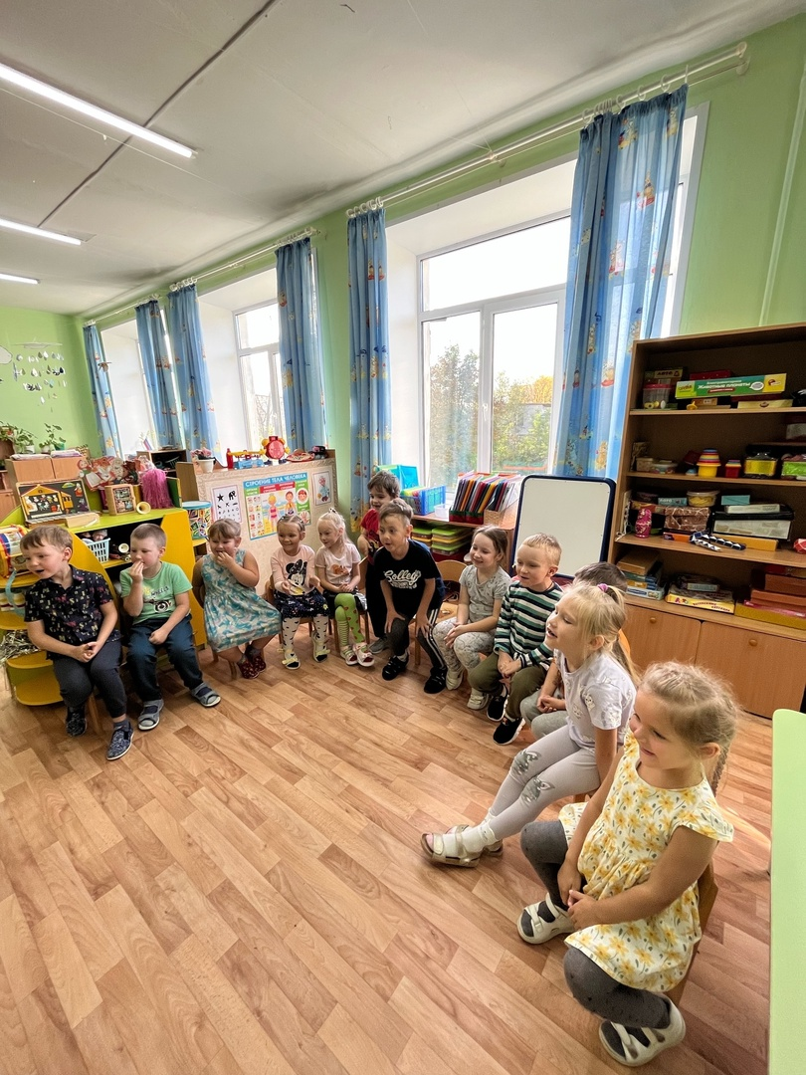
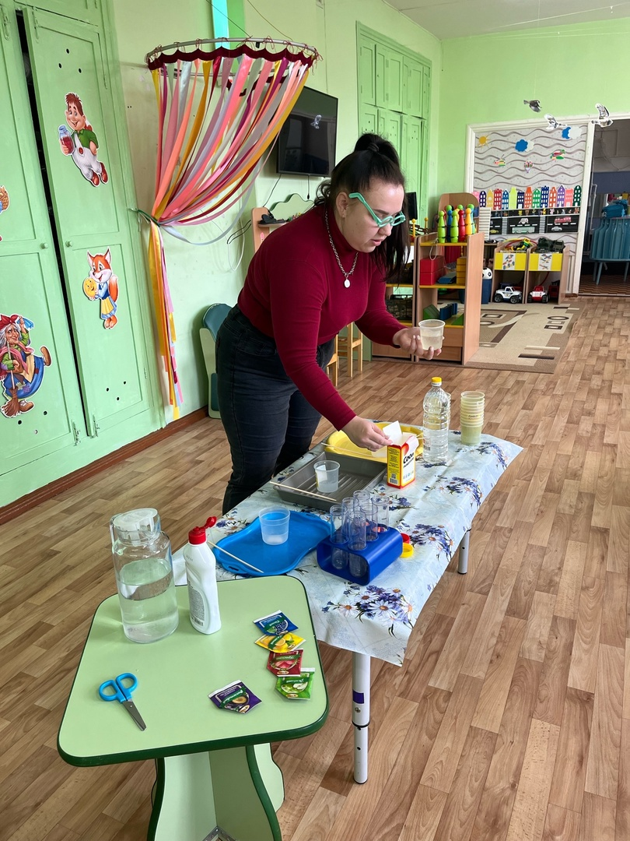
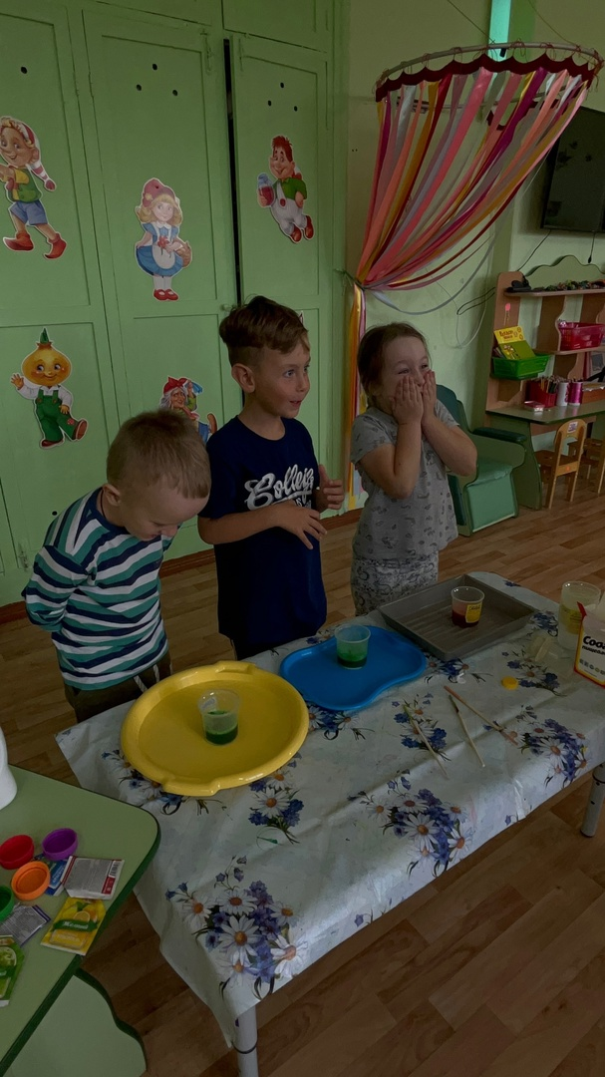
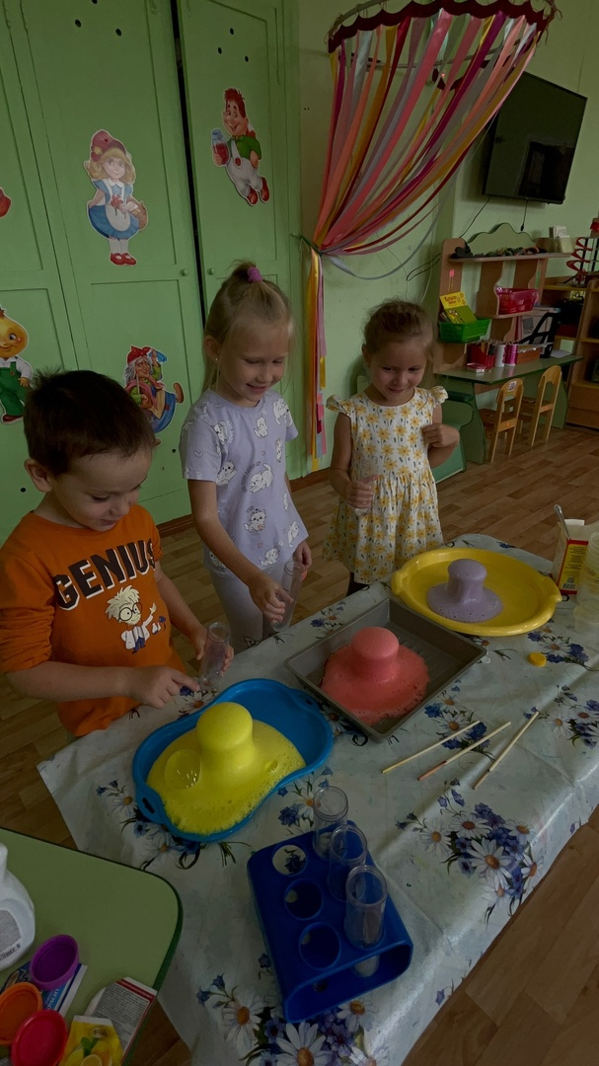
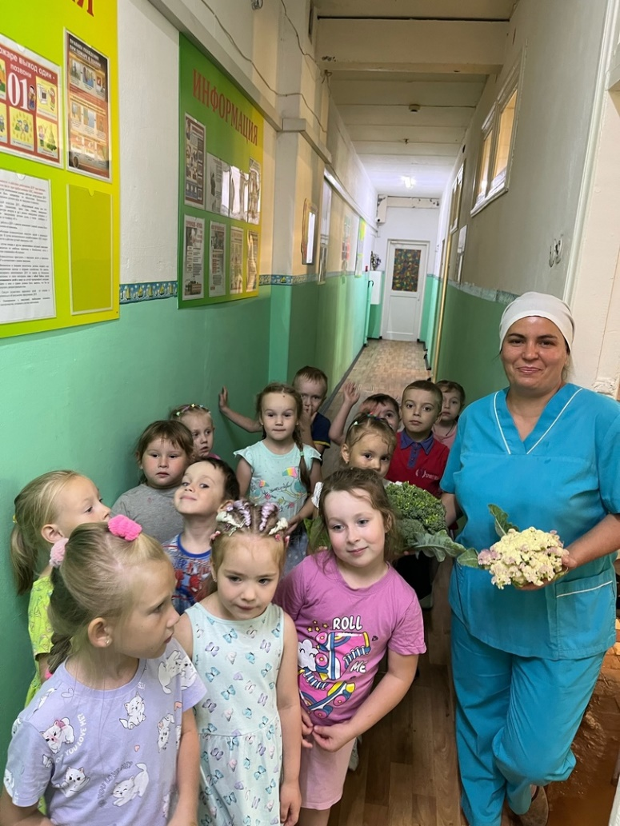
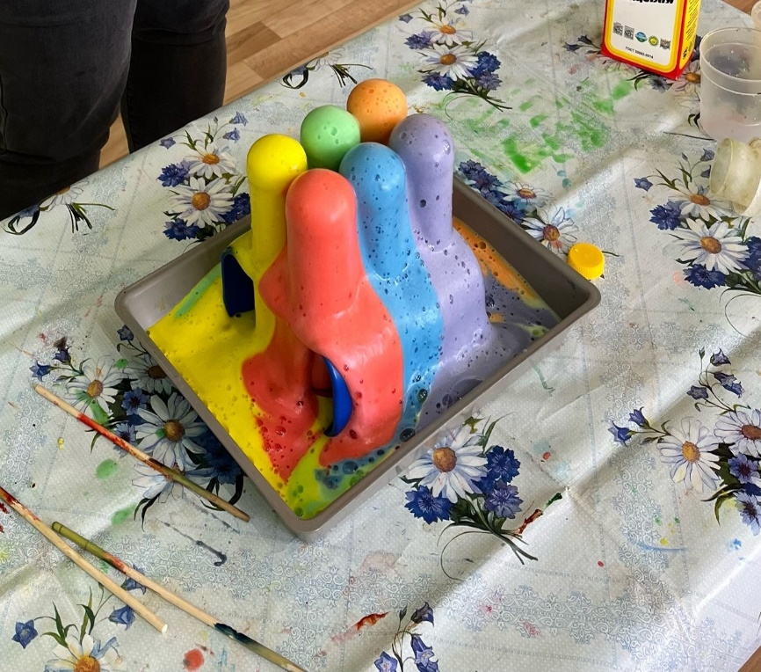
Беседа
Беседа является активным методом обучения детей при ознакомлении с окружающим миром и одним из самых эффективных словесных методов в развитии речи детей. В процессе беседы взрослый своими вопросами направляет мысли детей, подводя их к сравнениям, обобщениям, умозаключениям. В беседе ребенка учат ясно выражать свои мысли в слове, развивают умение слушать собеседника. Беседуя с детьми, о таких профессия как – пожарный, инспектор ДПС, повар мы закрепляли уже имеющиеся знания об этих профессиях. Знакомились с новой профессией - ученый

Slide 6
Дидактическая игра «Кто что делает?» (5-7 лет)
Дидактическая задача: закреплять представления детей о профессиях. Учить проводить ассоциации между профессиональным действием и профессией
Оборудование: карточки с изображением людей разных профессий, предметные картинки с изображением объекта их деятельности.
Игровое действие: педагог раздает детям карточки с изображением представителей различных профессий. Затем он демонстрирует предметные картинки с изображением объекта их деятельности, при этом задавая вопросы:
«Кто строит дома?», «Кто шьет платья?», «Кто рисует картины?», «Кто красит и белит стены домов?», «Кто продает молоко?» и т.д. Ответы детей:
«Строители строят дома». «Маляр белит и красит стены дома», «Продавец продает молоко» и т.д.

Slide 7
Дидактическая игра «Угадай профессию» (5-7 лет)
Дидактическая задача: закрепить знания детей об орудиях и предметах труда, относящихся к определенной профессии. Упражнять в назывании действий, которые выполняет человек данной профессии.
Оборудование: орудия и предметы труда некоторых профессий, их изображение на картинках или игрушки (рубанок, пила, молоток, гвозди, наперсток, ножницы, игла в игольнице, сантиметр, фонендоскоп, шприц, бинт, кисти, краски, мольберт, ножницы, расческа, лак, бигуди, весы, гиря, лотки с овощами, жезл, свисток, машинка ГАИ и др.).
Игровое действие: ребенок отбирает на столе у воспитателя реальные предметы, картинки или игрушки, относящиеся к определенным профессиям, и говорит: «Я взял рубанок, пилу, молоток и гвозди. Отгадайте, какая у меня профессия?».
Дети должны узнать, о какой профессии идет речь, и назвать действия, которые выполняет человек данной профессии. (Это столяр, он пилит, строгает доски).

Slide 8
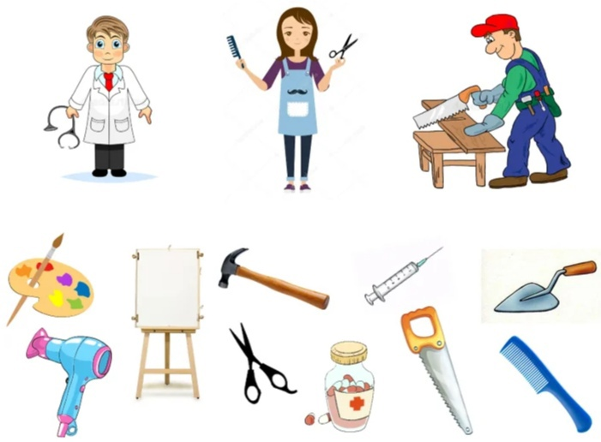
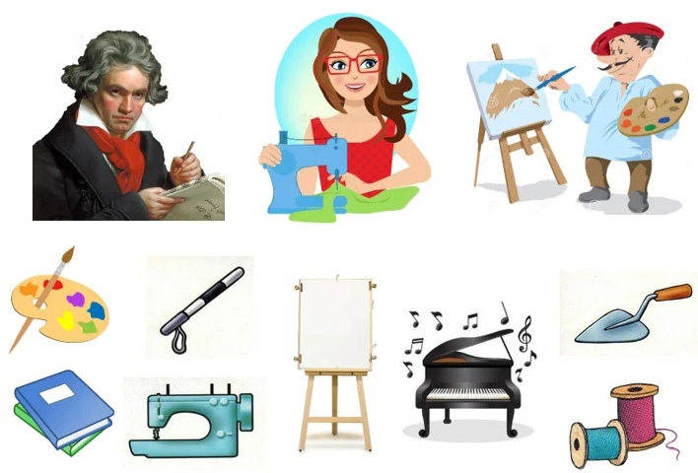
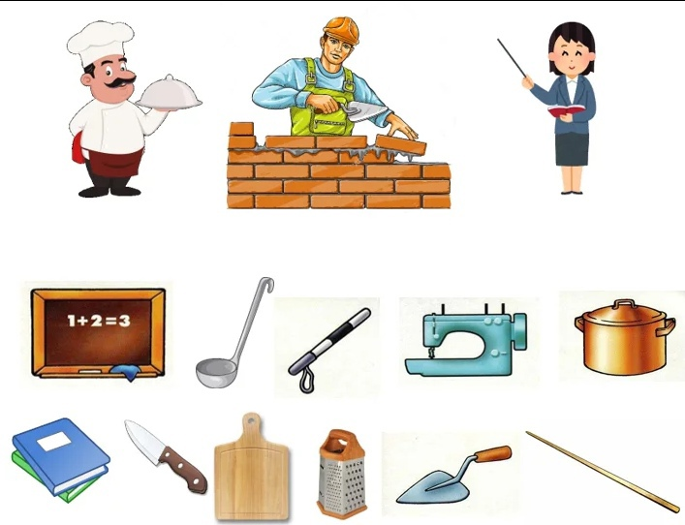
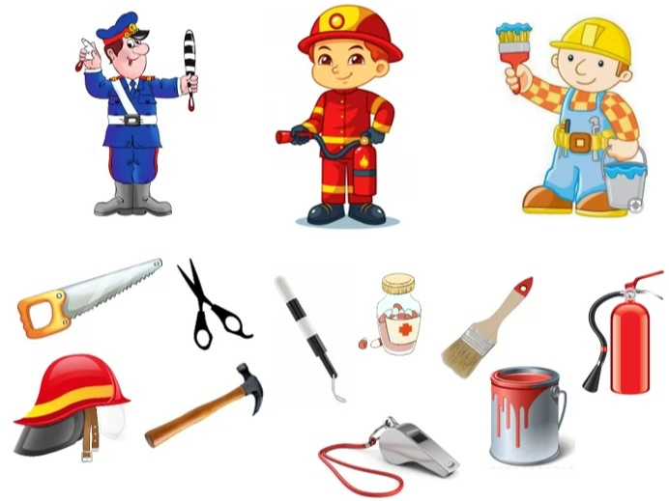
Дидактическая игра «Угадайте, кто работает с этими вещами»
(5-7 лет)
Дидактическая задача: учить устанавливать ассоциативную связь между предметами и профессией человека.
Игровое действие: воспитатель называет три слова, дети должны определить, с людьми какой профессии они связаны.
весы, прилавок, товар (продавец)
каска, шланг, вода (пожарный)
сцена, роль, грим (актер)
читальный зал, книги, читатель (библиотекарь)
ножницы, ткань, швейная машинка (портной)
плита, кастрюля, борщ (повар)
поле, пшеница, урожай (фермер, агроном)
доска, мел, учебник (учитель)
руль, колесо, дорога (водитель)
занятие, игры, прогулки (воспитатель)
топор, пила, гвозди (плотник)
кирпичи, цемент, новый дом (строитель)
краски, кисти, побелка (маляр)
бинт, таблетки, белый халат (врач)
ножницы, фен, пеньюар (парикмахер)
корабль, тельняшка, море (моряк)
небо, самолёт, аэродром (летчик)

Slide 9
Речевые игры и упражнения

Slide 10
Тематическая физкультминутка
Много профессий на свете у нас! (Руки на поясе – повороты туловища вправо-влево)
О них поговорим сейчас: (Развести руки в стороны)
Вот швея рубашки шьет, (Движения воображаемой иглой)
Повар варит нам компот, (Мешаем» поварешкой)
Самолет ведет пилот — (Руки – в стороны)
На посадку и на взлет. (Опускают их вниз, поднимают вверх)
Доктор ставит нам уколы (Скрестить пальцы над головой. Движения: ладонь – кулак)
И охранник есть у школы. (Руки – согнуты в локтях, силовой жест)
Каменщик кладет кирпич, (Попеременно кладет кисти рук одна на другую сверху – вниз.)
А охотник ловит дичь (Делают бинокль из пальчиков)
Есть учитель, есть кузнец, (Загибают пальцы, перечисляя профессии)
Балерина и певец.
Чтоб профессии иметь, (Разгибаем пальцы)
Нужно много знать, уметь (Повороты кистями — тыльная сторона ладошки)
Хорошо дружок учись! (Погрозить пальчиком)
И, конечно, не ленись! (Отрицательное движение указательным пальцем)

Slide 11
Сюжетно-ролевая игра
Одной из форм детской игровой деятельности является сюжетно-ролевая игра. Она оказывает положительное влияние на развитие речи. Через неё мы познакомимся с профессиями и обогащаем словарный запас новыми понятиями: Врач – пациент, рецепт, зрение, укол, больница.

Slide 12
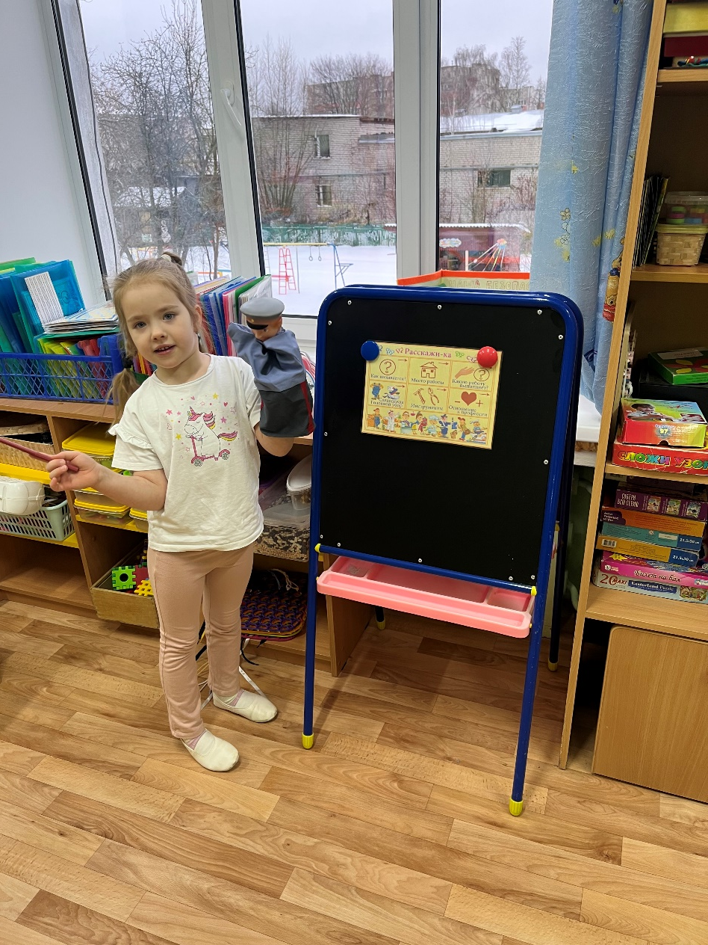
Мнемотаблицы
Мнемотаблицы как средство развития связной речи:
обогащения словарного запаса;
при обучении составлению рассказов;
при пересказах художественной литературы;
при отгадывании и загадывании загадок;
при заучивании стихов

Slide 13
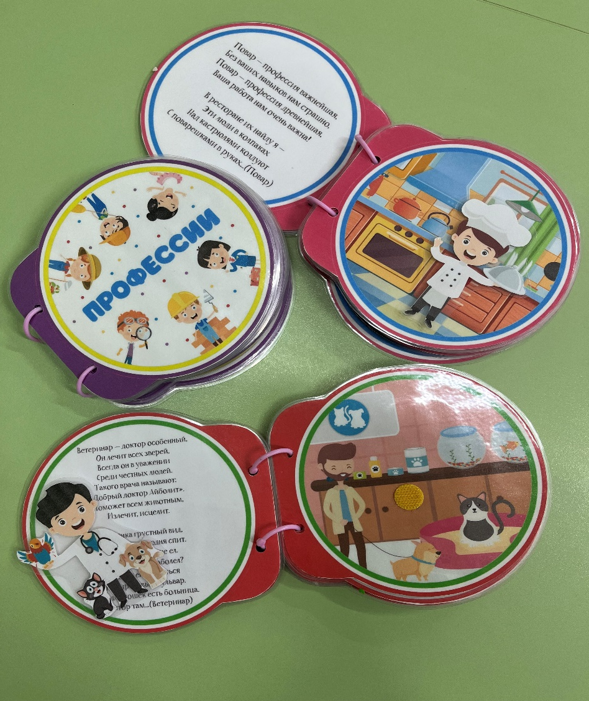
Книжки-малышки по лексической теме: Профессии

Slide 14
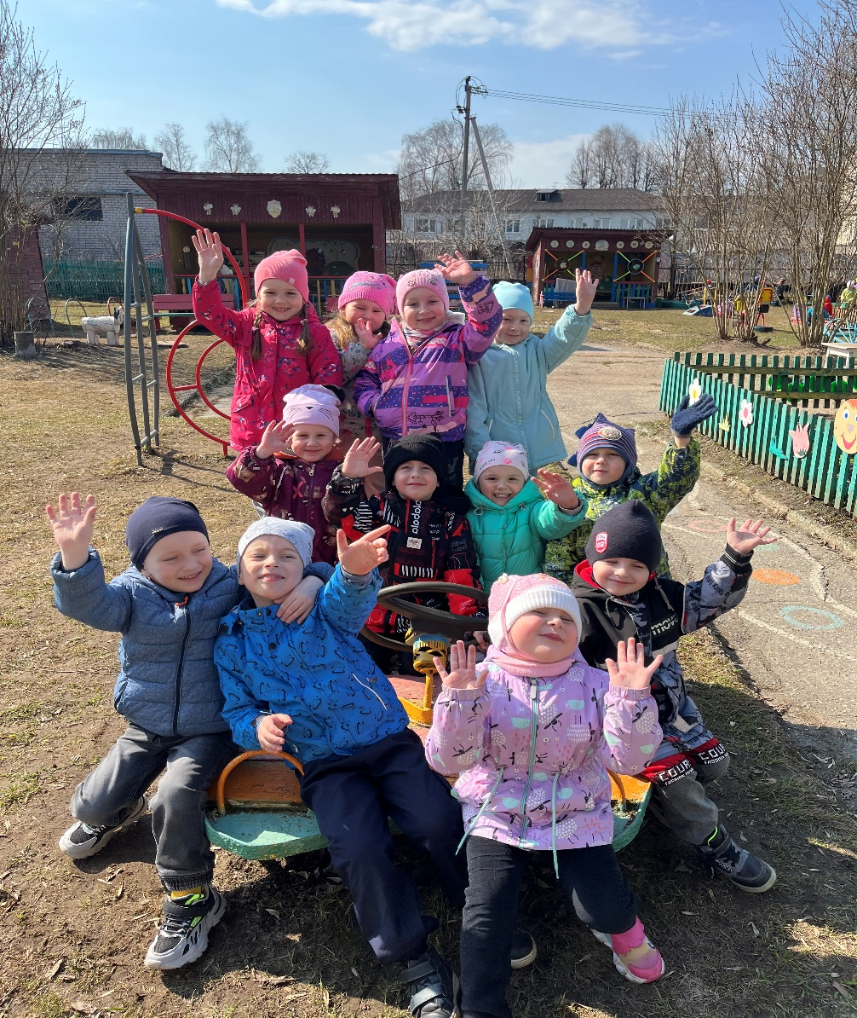
СПАСИБО ЗА ВНИМАНИЕ!!!

